Slide 1

Vivere nell’incertezza: una condizione globale
8 ottobre 2020
Alessandra Proto
Centro OCSE di Trento per lo Sviluppo Locale
Notes:
Buongiorno
Grazie per l’invito
Ruolo: panoramica sulla situazione globale dell’economia con tendenze macro a livello int.le
<numero>

Slide 2

Una prospettiva particolarmente incerta
Proiezioni PIL globale
Constant prices, index 2019Q4 = 100
novembre 2019 proiezioni scenario più favorevole
settembre 2020 proiezioni scenario più negativo
110
105
Perdita di USD 7 trn
100
95
90
85
2019Q4 2020Q2 2020Q4 2021Q2 2021Q4
Note: The upside scenario illustrates a situation where consumer and business confidence improves more quickly. This improvement could be due to only mild containment measures being required to control new virus outbreaks or signs that an effective treatment or vaccine could be widely deployed more rapidly than assumed. The downside scenario
illustrates a situation where confidence could remain weak for an extended period and uncertainty could deepen due to an intensification of Covid-19 outbreaks or more stringent
© OECD | confinement measures being required to control its spread. These scenarios are based on simulations with the NiGEM global macroeconomic model. The difference between the November 2019 projections and September 2020 projections for the level of GDP in 2021Q4 is expressed in 2015 price levels and weighted on a PPP basis.
Source: OECD Economic Outlook database; OECD calculations.
3
Notes:
<numero>

Slide 3
Proiezioni economiche dell’OCSE
Crecita PIL reale
%, year-on-year
 | 2019 | 2020 | 2021 |  | 2019 | 2020 | 2021
Mondo | 2.6 | -4.5 | 5.0 | G20 | 2.9 | -4.1 | 5.7
Australia | 1.8 | -4.1 | 2.5 | Argentina | -2.1 | -11.2 | 3.2
Canada | 1.7 | -5.8 | 4.0 | Brasile | 1.1 | -6.5 | 3.6
Euro area | 1.3 | -7.9 | 5.1 | Cina | 6.1 | 1.8 | 8.0
Germania | 0.6 | -5.4 | 4.6 | India* | 4.2 | -10.2 | 10.7
Francia | 1.5 | -9.5 | 5.8 | Indonesia | 5.0 | -3.3 | 5.3
Italia | 0.3 | -10.5 | 5.4 | Messico | -0.3 | -10.2 | 3.0
Giappone | 0.7 | -5.8 | 1.5 | Russia | 1.4 | -7.3 | 5.0
Corea | 2.0 | -1.0 | 3.1 | Arabia Saudita | 0.4 | -6.8 | 3.2
Regno Unito | 1.5 | -10.1 | 7.6 | Sud Africa | 0.1 | -11.5 | 1.4
Stati Uniti | 2.2 | -3.8 | 4.0 | Turchia | 0.9 | -2.9 | 3.9
© OECD |
Note: *Fiscal years starting in April.
Source: OECD Economic Outlook database.
4
Notes:
<numero>

Slide 4
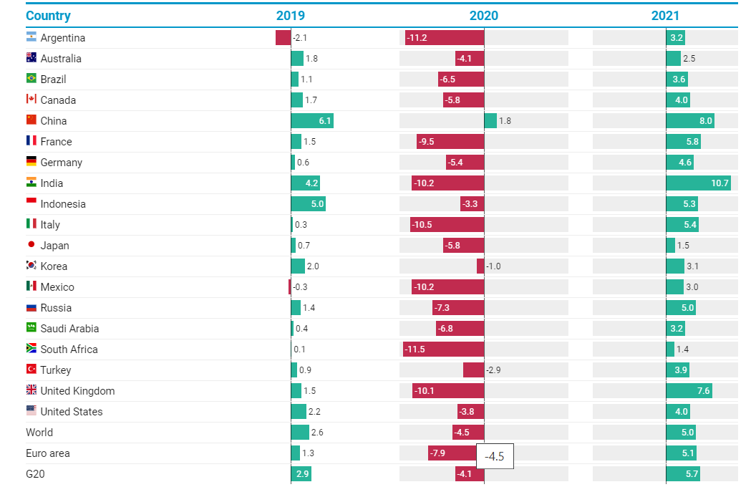
Proiezioni economiche dell’OCSE: Crecita PIL reale
%, year-on-year
© OECD |
Note: *Fiscal years starting in April.
Source: OECD Economic Outlook database.
4
Notes:
<numero>

Slide 5



La ripresa dei consumi non è uniforme in tutti i paesi
Spesa delle famiglie
Vendite al dettaglio, volumi, variazione % da gennaio 2020
aprile giugno luglio
10
5
0
-5
-10
-15
-20
-25
-30
-35
CHN
KOR
DEU
JPN
BRA
USA
GBR
MEX
TUR
CAN
FRA
ITA
© OECD |
Note: Retail sales for all countries apart from the United States and Japan, where monthly consumers’ expenditure is used. Source: OECD Economic Outlook database; and OECD calculations.
5
Notes:
<numero>

Slide 6
Gli investimenti sono ripartiti ma rimangono sottotono
Production of investment goods
Advanced economies, January 2020 = 100
105
100
95
90
85
80
75
70
Oct-19
Nov-19
Dec-19
Jan-20
Feb-20
Mar-20
Apr-20
May-20
Jun-20
Jul-20
© OECD |
Note: Based on capital goods production in the Euro area, Japan, Korea, the United Kingdom and the United States.
Source: Federal Reserve; Eurostat; Office for National Statistics; Ministry for Trade and Industry, Japan; Statistics Korea; and OECD calculations.
6
Notes:
<numero>

Slide 7


La produzione e il commercio sono stati colpiti duramente
Produzione industriale
Variazione % da gennaio 2020
Commercio globale di merci
Variazione %, anno su anno
Jun-18 Sep-18 Dec-18 Mar-19 Jun-19 Sep-19 Dec-19 Mar-20
CHN KOR JPN USA CAN GBR BRA MEX DEU FRA TUR ITA IND
Mar-18
Jun-20
10
5
0
0
-10
-20
-5
-30
April
June
July
-10
-40
-50
-15
-60
-20
© OECD | Source: OECD Economic Outlook database; CPB and OECD calculations.
7
Notes:
<numero>

Slide 8
Le restrizioni stanno mettendo ulteriore pressione sul commercio
Le restrizioni di viaggio potrebbero aumentare i costi di commercio-servizi Impatto illustrativo dei costi della chiusura delle frontiere ai passeggeri, % dei valori di esportazione
Restrizioni per i viaggi d'affari Restrizioni per l'ingresso dall'estero Settore specifico
16
14
12
10
8
6
4
2
0
GBR RUS AUS TUR USA ITA DEU IND CAN MEX ZAF FRA JPN KOR
Note: Illustrative scenario where all countries close borders to passengers but allow freight trade. Sector-specific costs include the difficulty around temporary licensing or residency requirements; costs associated with restrictions on foreign entry include measures on air transport that are not related to the movement of people i.e. restrictions on foreign entry and closures of airports; costs associated with restrictions on business travel include the time and cost to deliver visas and the time for customs clearance.
Source: Benz, S., F. Gonzales and A. Mourougane (2020), “The impact of COVID-19 international travel restrictions on services-trade costs”, OECD Trade Policy Papers, No. 237, OECD Publishing, Paris.
IDN CHN BRA
© OECD |
8
Notes:
<numero>

Slide 9
Le prospettive occupazionali non sono incoraggianti
Aspettative occupazionali nell'area dell’Euro
Prossimi tre mesi, saldo delle imprese
Manifattura Ospitalitá Servizi di ristorazione Finanza
Servizi per i viaggi
20
0
-20
-40
-60
-80
Dec-19
Jan-20
Feb-20
Mar-20
Apr-20
May-20
Jun-20
Jul-20
Aug-20
© OECD |
Source: European Commission; and OECD calculations.
9
Notes:
situazione lavorativa non sembra molto incoraggiante.
Non solo nel settore che è stato duramente colpito come alberghi o ristoranti, ma anche nella finanza, questa è la linea gialla o manifatturiera che si vede e che è rossa.
Le aspettative occupazionali hanno ripreso a crescere e ora si sono fermate sotto i livelli pre crisi.
Cosa dice questa slide?
Per mantenere la ripresa abbiamo bisogno di più fiducia.
What you’re looking at here is the job situation and that’s not looking very good. it’s not only in the sector that has been hard hit as hotels or restaurants but it also finance, that’s the yellow line or manufacturing that you can see and red. what that shows is that employment expectations which had started to recover sharply following the confinement, they are now stalling below levels that would signal an increase in hiring. That’s not the boosting confidence and that brings me to one of the key slide off this presentation: confidence. To keep the recovery going we will need more confidence.
<numero>

Slide 10


La fiducia è la chiave per il recupero
Molte persone stanno ancora evitando di uscire
% di intervistati che dichiarano di "evitare di uscire in generale" per proteggere se stessi o gli altri da Covid-19
Metá agosto metá maggio
90
80
70
60
50
40
30
20
10
0
DEU
ITA
GBR
FRA
JPN
AUS
USA
IDN
MEX
BRA
KOR
IND
Note: Comparability across countries is limited due to the different timing of surveys dating from 15 to 29 May and 20 to 27 August 2020 and to different sample sizes. India is representative of the urban online population. Survey question states “thinking about the last 7 days, how often have you ‘avoided going out in general’ to protect yourself or other from Covid-19?, please exclude any measures that you have already taken for reasons other than Covid-19”. Answers included in the calculation are “always” and “frequently”.
Source: Jones, S., Imperial College London Big Data Analytical Unit and YouGov Plc. 2020; and OECD calculations.
© OECD |
10
Notes:
<numero>

Slide 11
Le politiche possono fare la differenza
11
Notes:
<numero>

Slide 12

Aiutare le persone a trovare un nuovo lavoro
La disoccupazione ha fatto un balzo
da febbraio
% della forza lavoro, G7 countries, 2020
giugno luglio febbraio
Gli adulti poco qualificati partecipano meno alla formazione
% di adulti che fanno training
Low literacy High literacy
18
90
16
80
14
70
12
60
10
50
8
40
6
30
4
20
2
10
0 0
All Women Men 15-24 25+
ITA RUS FRA JPN KOR AUS
DEU CAN GBR* USA
Note: LHS: Figures are estimated values. 25+ refers to ages 25 through 74. RHS: * GBR is for England only. Low literacy refers to level 1 or below (adults are at most able to read short texts) and high literacy refers to level 4/5, where adults are able to at least perform multiple-step operations to
© OECD | integrate, interpret, or synthesise information from complex or lengthy continuous, non-continuous, mixed, or multiple type texts, as defined in the
OECD Survey of Adult Skills (PIAAC). Adults refers to 25-65 year olds. Training refers to both formal and non-formal training.
Source: OECD Labour Force Statistics Database; OECD Survey of Adult Skills (PIAAC); and OECD calculations.
14
Notes:
<numero>

Slide 13
I responsabili politici hanno reagito rapidamente e massicciamente per attenuare la recessione del 2020
Le prospettive rimangono terribilmente incerte e dipendono dal virus, dalle politiche, dal comportamento delle persone e, in ultima analisi, dalla fiducia.
I responsabili politici possono svolgere un ruolo importante nel dare forma alla ripresa:
  Continuare a sostenere l'economia, non ritirare il sostegno fiscale troppo presto
  Aiutare le persone a trovare nuovi lavori, rivolgersi a chi ha più bisogno di sostegno e accompagnare la nascita di nuove imprese
  Cogliere l'opportunità del cambiamento, concentrarsi sugli investimenti attesi da tempo nella digitalizzazione e nell'ambiente
© OECD |
16
Notes:
<numero>

Slide 14
Grazie!
Alessandra.proto@oecd.org
www.trento.oecd.org
Notes:
<numero>

